Slide 1
Bài 9: HAI ĐƯỜNG THẲNG SONG SONG VÀ DẤU HIỆU NHẬN BIẾT (Tiết 2)
Trường: ……………………
GVSB: Vũ Văn Nam
Email: vunamdhsptn49@gmail.com

Slide 2



Slide 3
1
KHỞI ĐỘNG

Slide 4







TRÒ CHƠI:
GẤU CON TÌM MẬT
Luật chơi:
- Cá nhân trả lời câu hỏi theo hình thức giơ tay nhanh nhất.
- Trả lời đúng các thử thách của bầy ong để giúp gấu con tìm được hũ mật.
Notes:
Kích chuột vào từng câu hỏi theo thứ tự để đi đến nội dung câu hỏi
Sau khi kết thúc 5 câu hỏi Kích chuột vào gấu Pooth để chuyển sang nội dung tiếp theo

Slide 5




1
4
5
2
3
Notes:
Kích chuột vào từng câu hỏi theo thứ tự để đi đến nội dung câu hỏi
Sau khi kết thúc 5 câu hỏi Kích chuột vào gấu Pooth để chuyển sang nội dung tiếp theo

Slide 6

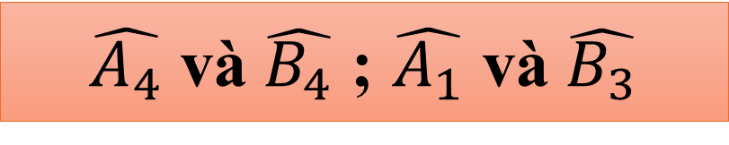
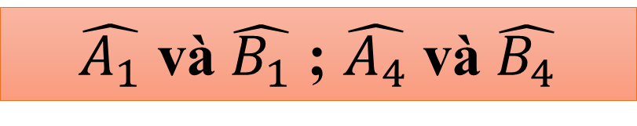
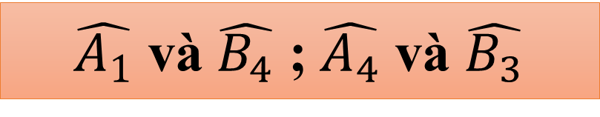
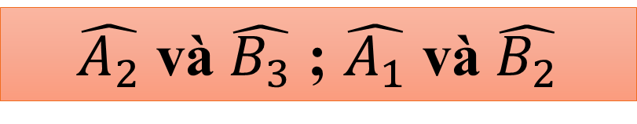
Quan sát hình bên. Các cặp góc so le trong là:
A
$\hat{A_{1}}$ và $\hat{B_{4}}$ ;$\hat{A_{4}}$ và $\hat{B_{3}}$
B
$\hat{A_{1}}$ và $\hat{B_{1}}$ ;$\hat{A_{4}}$ và $\hat{B_{4}}$
C
$\hat{A_{4}}$ và $\hat{B_{4}}$ ;$\hat{A_{1}}$ và $\hat{B_{3}}$
D
$\hat{A_{2}}$ và $\hat{B_{3}}$ ;$\hat{A_{1}}$ và $\hat{B_{2}}$
Notes:
Kích chuột vào hũ mật để quay lại trang đầu trò chơi

Slide 7
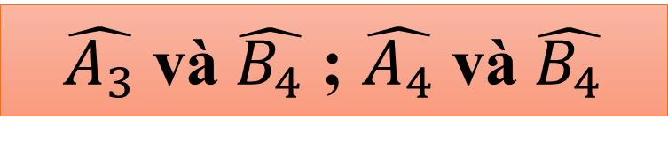
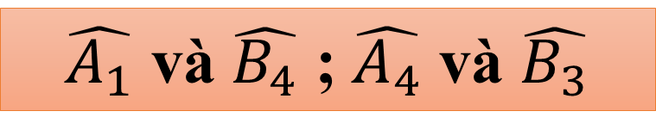
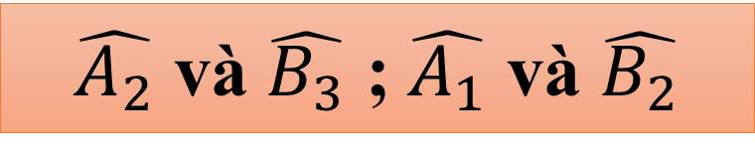
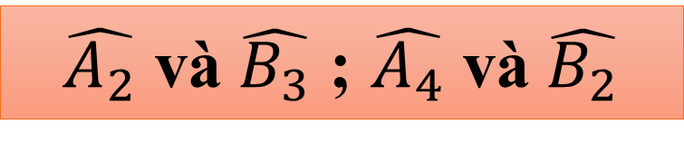
Quan sát hình bên. Các cặp góc đồng vị là:
A
$\hat{A_{1}}$ và $\hat{B_{4}}$ ;$\hat{A_{4}}$ và $\hat{B_{3}}$
B
$\hat{A_{2}}$ và $\hat{B_{3}}$ ;$\hat{A_{1}}$ và $\hat{B_{2}}$
C
$\hat{A_{3}}$ và $\hat{B_{4}}$ ;$\hat{A_{4}}$ và $\hat{B_{4}}$
D
$\hat{A_{2}}$ và $\hat{B_{3}}$ ;$\hat{A_{4}}$ và $\hat{B_{2}}$
Notes:
Kích chuột vào hũ mật để quay lại trang đầu trò chơi

Slide 8
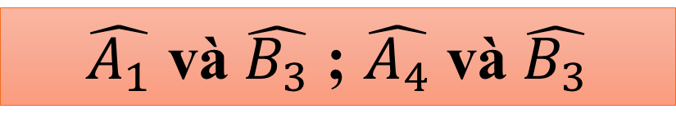
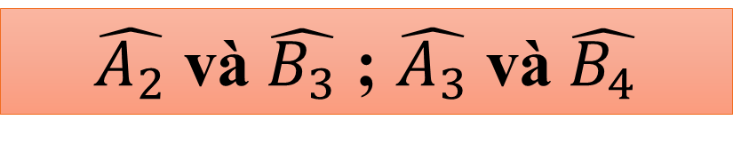
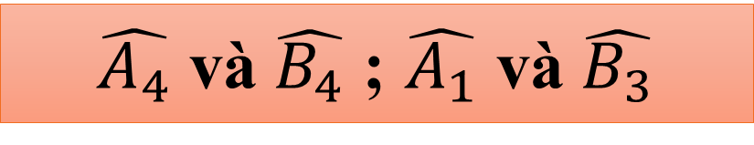
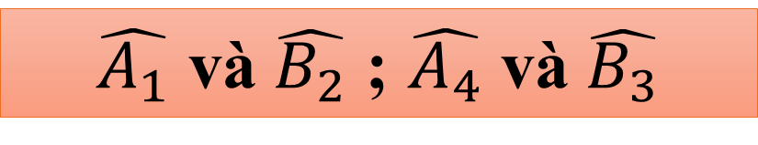
Quan sát hình bên. Các cặp góc trong cùng phía là:
A
$\hat{A_{1}}$ và $\hat{B_{2}}$ ;$\hat{A_{4}}$ và $\hat{B_{3}}$
B
$\hat{A_{2}}$ và $\hat{B_{3}}$ ;$\hat{A_{3}}$ và $\hat{B_{4}}$
C
$\hat{A_{1}}$ và $\hat{B_{3}}$ ;$\hat{A_{4}}$ và $\hat{B_{3}}$
D
$\hat{A_{4}}$ và $\hat{B_{4}}$ ;$\hat{A_{1}}$ và $\hat{B_{3}}$
Notes:
Kích chuột vào hũ mật để quay lại trang đầu trò chơi

Slide 9
Cho hai đường thẳng a và b thì ta có thể vẽ được những trường hợp nào?
A
Trùng nhau, cắt nhau
B
Cắt nhau, song song
C
Song song, cắt nhau, trùng nhau
D
Song song, trùng nhau
Notes:
Kích chuột vào hũ mật để quay lại trang đầu trò chơi

Slide 10
Hình nào dưới đây biểu diễn 2 đường thẳng song song
A
B
C
D
Notes:
Kích chuột vào hũ mật để quay lại trang đầu trò chơi

Slide 11


Với trường hợp hai đường thẳng song song thì làm cách nào để vẽ và nhận biết được. Bài học hôm nay ta sẽ tìm hiểu.
Bài 9: HAI ĐƯỜNG THẲNG SONG SONG VÀ DẤU HIỆU NHẬN BIẾT (Tiết 2)

Slide 12

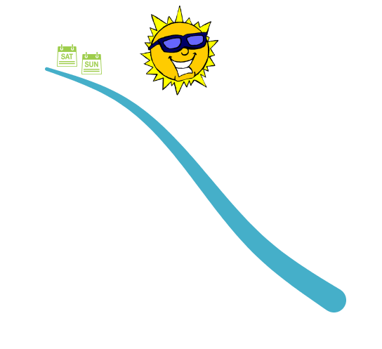



Nhắc lại được khái niệm hai đường thẳng song song
Mục tiêu
Trình bày được dấu hiệu nhận biết hai đường thẳng song song
Vẽ được hai đường thẳng song song
Notes:
Nên cho hiện từng nội dung mục tiêu 1

Slide 13
2
HÌNH THÀNH KIẾN THỨC

Slide 14

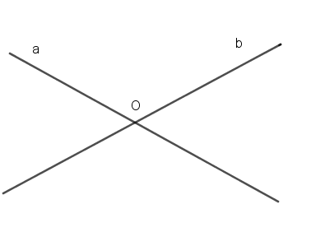
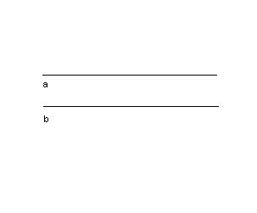
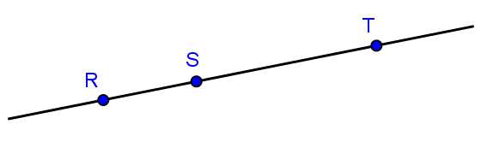
Nhắc lại kiến thức lớp 6
?. Nêu các vị trí tương đối của 2 đường thẳng?
Cắt nhau
Song song
Trùng nhau

Slide 15
Nhắc lại kiến thức lớp 6
?. Thế nào là 2 đường thẳng song song?
Thế nào hai đường thẳng phân biệt?
Hai đường thẳng song song là hai đường thẳng không có điểm chung.
Hai đường thẳng phân biệt thì hoặc cắt nhau hoặc
song song.

Slide 16

Bài 9: HAI ĐƯỜNG THẲNG SONG SONG VÀ DẤU HIỆU NHẬN BIẾT (Tiết 2)
2. Dấu hiệu nhận biết hai đường thẳng song song
?. Quan sát Hình 3.20 và dự đoán các đường thẳng nào song song với nhau?
c
c
u
d
a
a
c
b
b
Đường thẳng a và đường thẳng b trong Hình 3.20b, c song song với nhau
a)
b)
c)
Hình 3.20

Slide 17
Bài 9: HAI ĐƯỜNG THẲNG SONG SONG VÀ DẤU HIỆU NHẬN BIẾT (Tiết 2)
2. Dấu hiệu nhận biết hai đường thẳng song song
c
c
a
a
b
b
Nếu đường thẳng c cắt hai đường thẳng phân biệt a, b và trong các góc tạo thành có một cặp góc so le trong bằng nhau hoặc một cặp góc đồng vị bằng nhau thì a và b song song với nhau.
Tính chất:
Kí hiệu:
a // b

Slide 18
Bài 9: HAI ĐƯỜNG THẲNG SONG SONG VÀ DẤU HIỆU NHẬN BIẾT (Tiết 2)
Ví dụ:
Quan sát Hình 3.21 và giải thích tại sao xy // x’y’
z
x
A
y
Giải:
Ta có
Hai góc này ở vị trí so le trong. Do đó xy // x’y’
(dấu hiệu nhận biết hai đường thẳng song song)
x’
y’
B
z’
Hình 3.21

Slide 19
Bài 9: HAI ĐƯỜNG THẲNG SONG SONG VÀ DẤU HIỆU NHẬN BIẾT (Tiết 2)
Luyện tập 2:
Quan sát Hình 3.22 và giải thích vì sao AB // DC
Tìm trên Hình 3.23 hai đường thẳng song song với nhau và giải thích vì sao chúng song song.
x
z
A
B
x
H
y
x’
K
y’
D
C
Hình 3.22
z’
Hình 3.23

Slide 20
Bài 9: HAI ĐƯỜNG THẲNG SONG SONG VÀ DẤU HIỆU NHẬN BIẾT (Tiết 2)
Luyện tập 2:
Quan sát Hình 3.22 và giải thích vì sao AB // DC
Tìm trên Hình 3.23 hai đường thẳng song song với nhau và giải thích vì sao chúng song song.
x
Giải:
Ta có
Hai góc này ở vị trí đồng vị. Do đó AB // DC
(dấu hiệu nhận biết hai đường thẳng song song)
A
B
D
C
Hình 3.22

Slide 21
Bài 9: HAI ĐƯỜNG THẲNG SONG SONG VÀ DẤU HIỆU NHẬN BIẾT (Tiết 2)
Luyện tập 2:
Quan sát Hình 3.22 và giải thích vì sao AB // DC
Tìm trên Hình 3.23 hai đường thẳng song song với nhau và giải thích vì sao chúng song song.
Giải:
Trên hình 3.23 có xy // x’y’ vì:
Ta có (hai góc kề bù)
Mà
Hai góc này ở vị trí so le trong. Do đó xy // x’y’
(dấu hiệu nhận biết hai đường thẳng song song)
z
x
H
y
x’
K
y’
z’
Hình 3.23

Slide 22
Bài 9: HAI ĐƯỜNG THẲNG SONG SONG VÀ DẤU HIỆU NHẬN BIẾT (Tiết 2)
Nhận xét:
Hai đường thẳng phân biệt cùng vuông góc với một đường thẳng thứ ba thì chúng song song với nhau.
c
a
b

Slide 23

Bài 9: HAI ĐƯỜNG THẲNG SONG SONG VÀ DẤU HIỆU NHẬN BIẾT (Tiết 2)
Thực hành 1:
Cho đường thẳng a và điểm A nằm ngoài đường thẳng a. Để vẽ đường thẳng b đi qua A và song song với a, ta có thể sử dụng góc nhọn của êke để vẽ như sau:

Slide 24
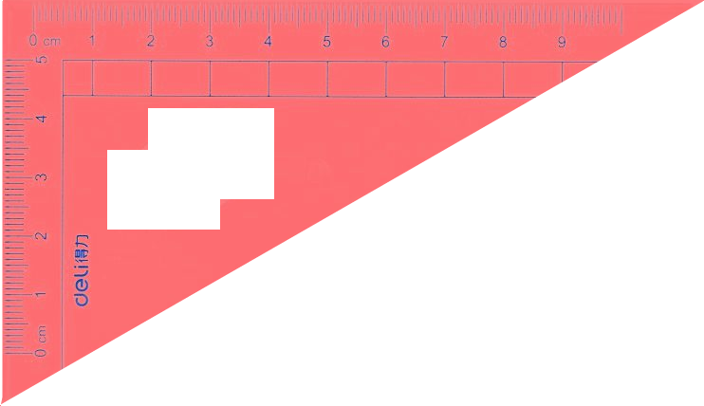

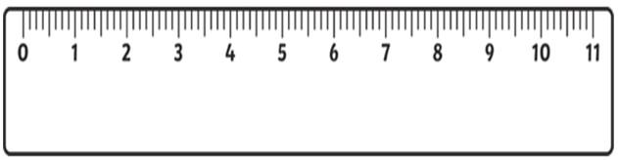
A
b
a
Tại sao khi vẽ như trên ta lại khẳng định được hai đường thẳng a và b song song với nhau?
a // b (vì có cặp góc đồng vị bằng nhau)

Slide 25

Bài 9: HAI ĐƯỜNG THẲNG SONG SONG VÀ DẤU HIỆU NHẬN BIẾT (Tiết 2)
Thực hành 2:
Dùng góc vuông hay góc của êke (thay cho góc ) để vẽ đường thẳng đi qua A và song song với đường thẳng a cho trước.

Slide 26
3
LUYỆN TẬP

Slide 27
Bài 3.7 (SGK) Quan sát Hình 3.25. Biết
Em hãy giải thích tại sao EF // NM
E
F
Giải:
Ta có
Mà hai góc này ở vị trí so le trong. Suy ra EF // NM
(dấu hiệu nhận biết hai đường thẳng song song)
N
M

Slide 28
Bài 3.8 (SGK) Quan sát Hình 3.26. Giải thích tại sao AB // DC
A
B
Giải:
Ta có:
D
C

Slide 29
4
VẬN DỤNG – TÌM TÒI

Slide 30


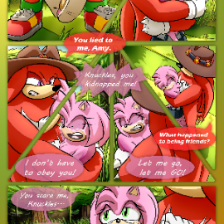
Trò chơi trắc nghiệm

Slide 31





THỢ SĂN HẠT DẺ

Slide 32







Chọn đáp án đúng. Hai đường thẳng song song là hai đường thẳng:
A
B
Có vô số điểm chung
Có một điểm chung
C
D
Có hai điểm chung
Không có điểm chung
Notes:
Kích chuột vào đáp án A, B, C, D

Slide 33




Sai mất rồi!!!
Notes:
Kích vào mũi tên để quay lại và trả lời lại câu hỏi

Slide 34





Đúng rồi!
+1
Notes:
Kích vào mũi tên để chuyển sang câu hỏi tiếp theo

Slide 35
Chọn câu trả lời đúng. Nếu đường thẳng c cắt hai đường thẳng a, b có một cặp góc đồng vị bằng nhau thì:
A
B
Đường thẳng a vuông góc với đường thẳng b
Đường thẳng a song song với đường thẳng b
C
D
Đường thẳng a vuông góc với đường thẳng b
Đường thẳng a trùng với đường thẳng b
Notes:
Kích chuột vào đáp án A, B, C, D

Slide 36
Sai mất rồi!!!
Notes:
Kích vào mũi tên để quay lại và trả lời lại câu hỏi

Slide 37
Đúng rồi!
+1
Notes:
Kích vào mũi tên để chuyển sang câu hỏi tiếp theo

Slide 38

Cho hình vẽ sau. Hỏi hai đường thẳng a và b có song song với nhau không? Vì sao
A
B
Có, vì có hai góc ở vị trí so le trong bằng nhau
Không
C
D
Có, vì có hai góc ở vị trí đồng vị bằng nhau
Có, vì tổng hai góc ở vị trítrongcùngphíabằng 6$0°$
Notes:
Kích chuột vào đáp án A, B, C, D

Slide 39
Sai mất rồi!!!
Notes:
Kích vào mũi tên để quay lại và trả lời lại câu hỏi

Slide 40
Đúng rồi!
+1
Notes:
Kích vào mũi tên để chuyển sang câu hỏi tiếp theo

Slide 41





Cho hình vẽ sau. Biết a // b. Tính x?
A
B
65$°$
115$°$
C
D
$$100°$$
$$105°$$
Notes:
Kích chuột vào đáp án A, B, C, D

Slide 42
Sai mất rồi!!!
Notes:
Kích vào mũi tên để quay lại và trả lời lại câu hỏi

Slide 43
Đúng rồi!
+1
Notes:
Kích vào mũi tên để chuyển sang nội dung kế tiếp

Slide 44
HƯỚNG DẪN VỀ NHÀ
1
Ôn lại các dấu hiệu nhận biết hai đường thẳng song song; cách vẽ đường thẳng đi qua một điểm và song song với một đường thẳng cho trước.
2
Làm bài tập 3.10 đến 3.14 (SBT – 39, 40)
3
Chuẩn bị cho tiết sau bài Luyện tập chung.

Slide 45
THANK YOU !

